Slide 1
學生行走路線

Slide 2
卸鼓
學生上下車處

Slide 3
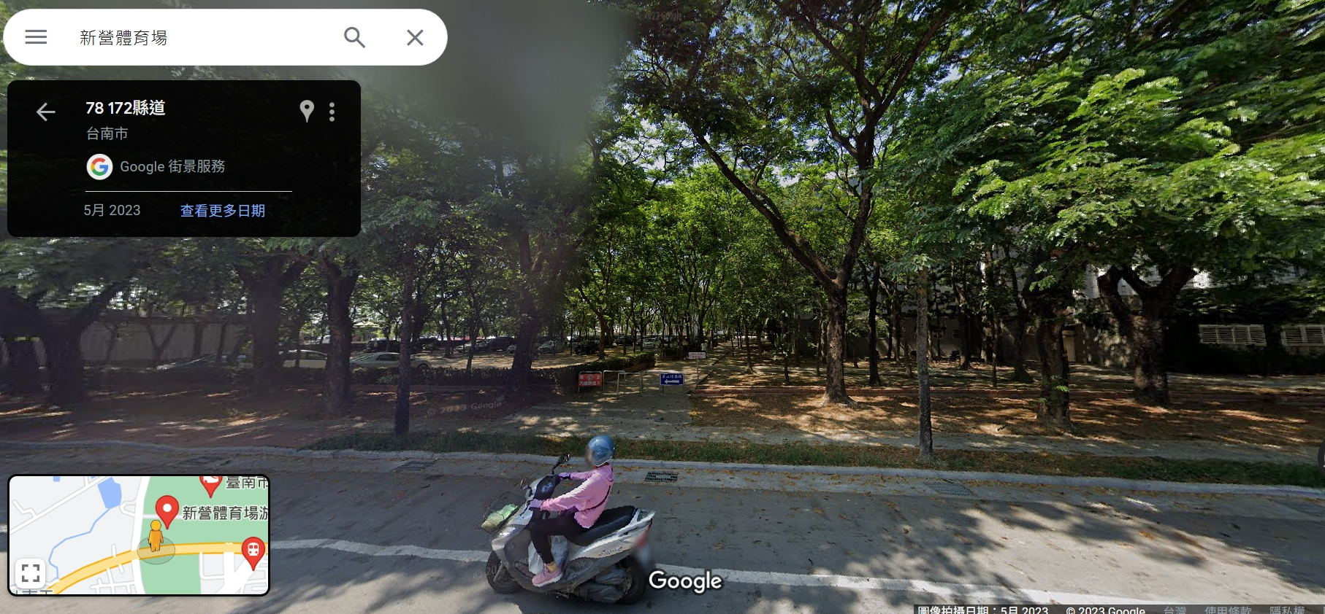
市立游泳池
告示牌
往牌樓方向走去卸鼓

Slide 4
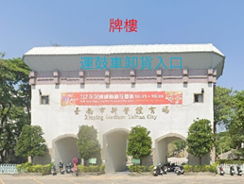

Slide 6
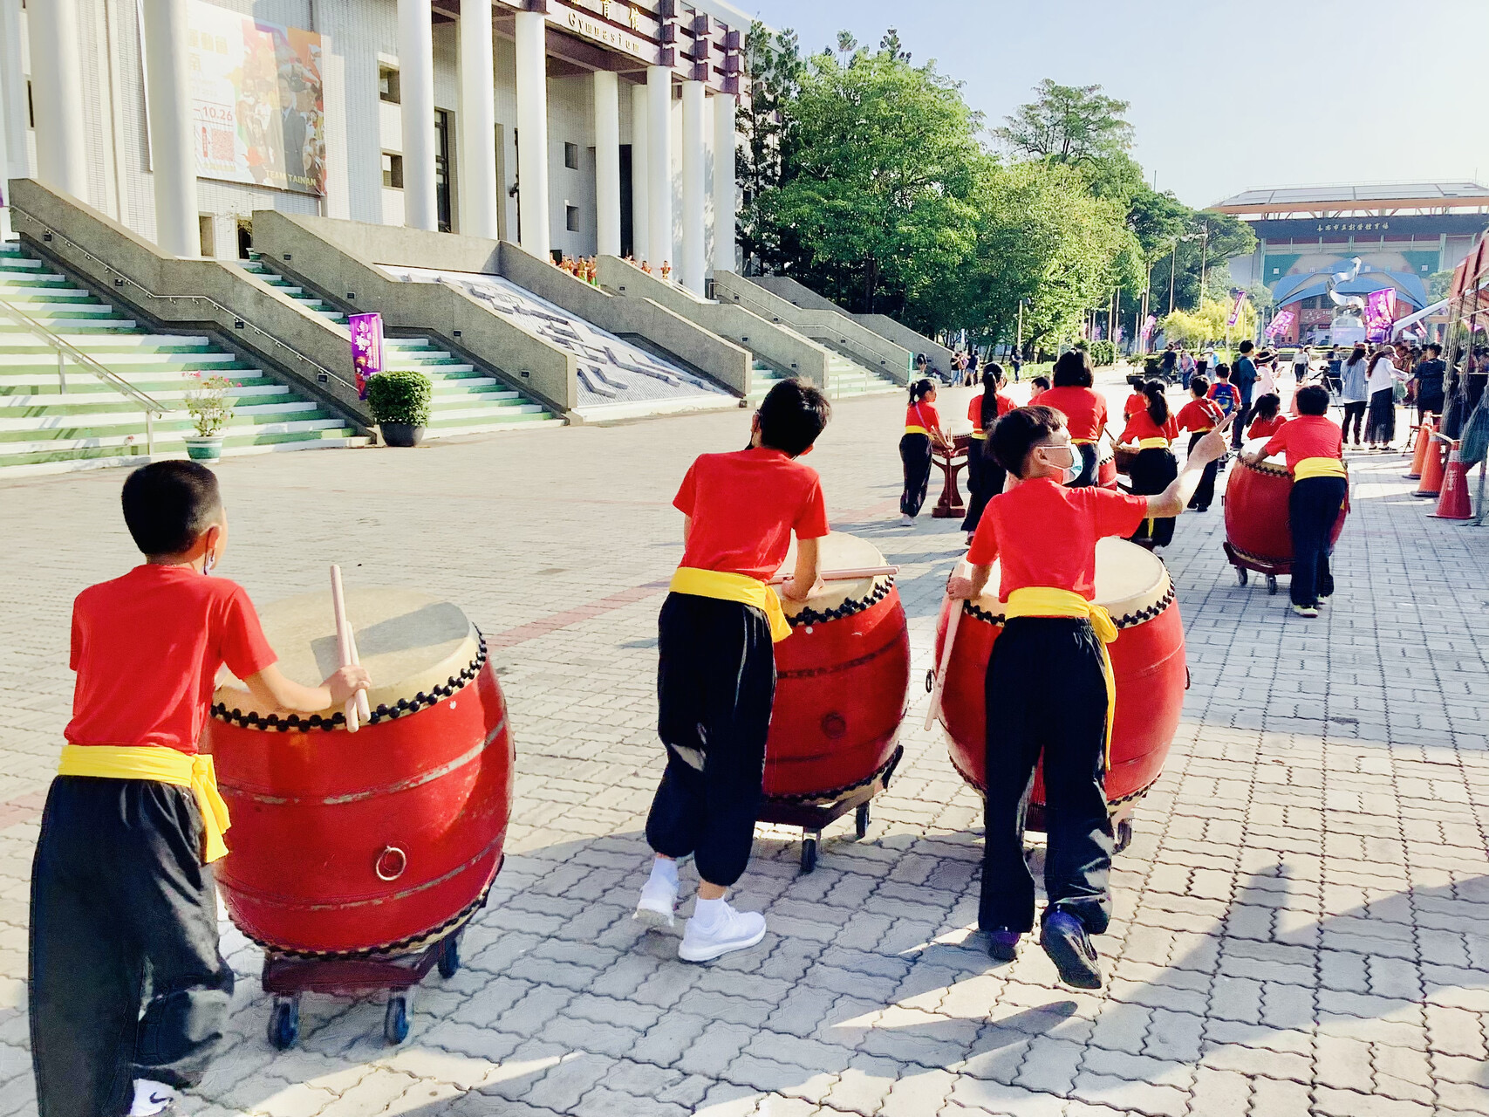
卸鼓
檢錄
找空地樓梯放東西、用餐
報到

Slide 7
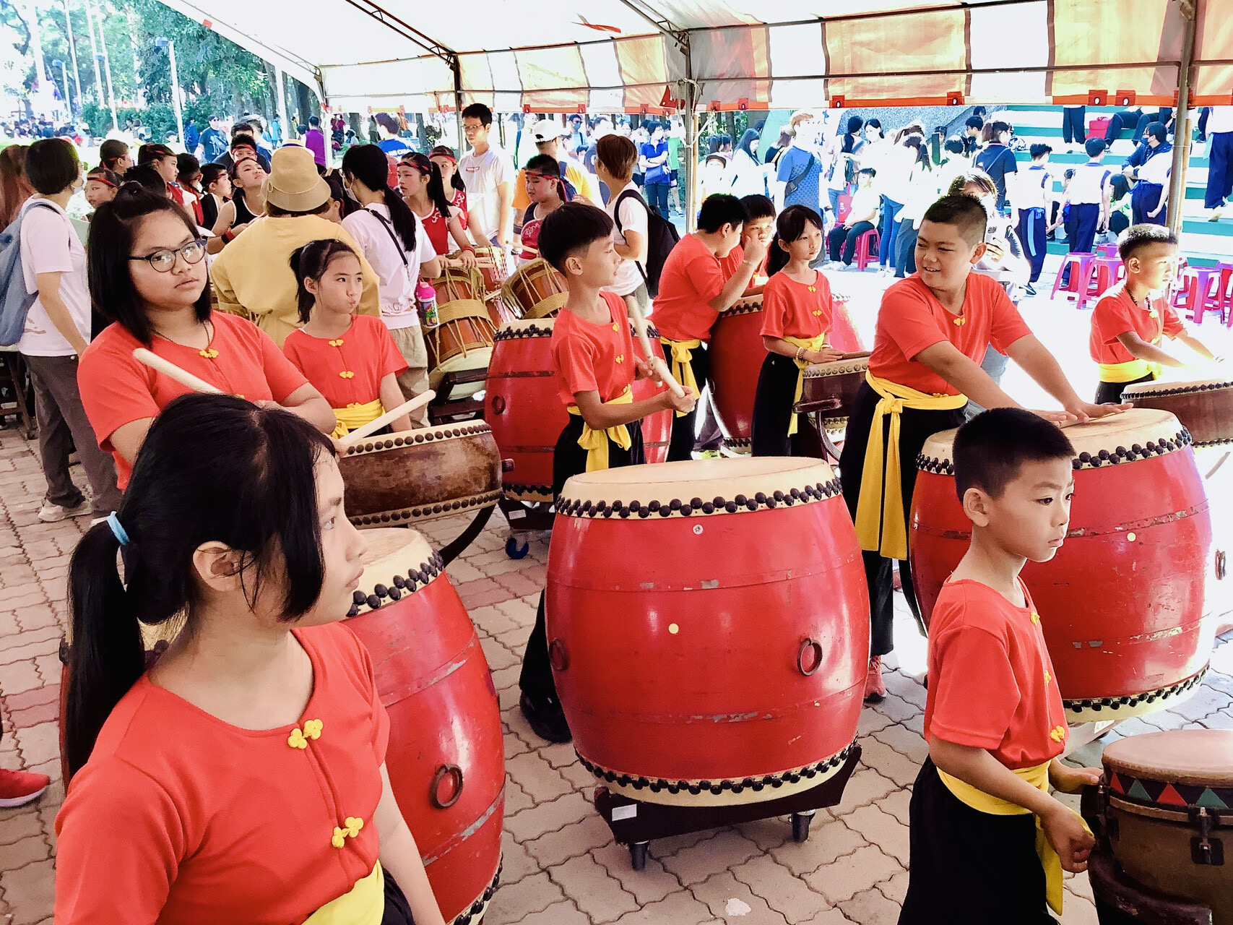
表演完向右邊離場
第四場地
評審
舞台
帳篷
學生比賽場地
檢錄區
注意：檢錄完不得離開帳篷區

Slide 8
注意：檢錄完可以上廁所、分批去上
施工區勿靠近、逗留；羽球館有賽事
勿靠近；腰帶服裝注意整潔(代表龍崗)

Slide 9
家長留意訊息

Slide 10
金華路禁止左轉到長榮路，請家長從健康路或三興街進到第五停車場停車
若家長有需要，可至家樂福
(步行約6分鐘)購買午餐、飲品

Slide 11
停車後步行到比賽場地
家長可至比賽場地旁錄影
學生比賽場地

Slide 12
運鼓車留意訊息

Slide 13
卸鼓
當天因車子路線有交通管制(金華路禁止左轉到長榮路)，
請運鼓老闆跟在遊覽車後方
路線：健康路(左轉)→長榮路(右轉) →三興街 牌樓
牌樓處卸鼓(記車牌號碼)、請運鼓老闆到第五停車場停車

